Slide 1
EL
(Expression Language)
연구원 박병관
Notes:
http://www.ted.com/talks/matt_cutts_try_something_new_for_30_days?language=ko#t-46086

Slide 2
Expression 언어
EL(Expression Language · 표현언어)
값을 표현하는데 사용되는 새로운 script 언어로 JSP의 기본문법을 보완하는 역할을 한다.
장점 | 태그와의 혼동을 막고 좀 더 간결한 소스 작성이 가능하다.

Slide 3
Expression 언어란?
EL(Expression Language · 표현언어)
연산자와 피연산자의 조합을 ${ }로 둘러싸서 표현한다.
${cnt+1}
<%= cnt+1 %>
EL 식
Expression의 식
Attribute의 이름
자바 프로그래밍
언어의 변수
setAttribute, getAttribute, removeAttribute

Slide 4
Attribute 형태로 전달되는 데이터
1~100까지 더하는 JSP
<% int sum = 0; for (int cnt = 1; cnt <= 100; cnt++) sum += cnt; request.setAttribute( “RESULT ”, new Integer(sum)); RequestDispatcher dispatcher = request. getRequestDispatcher( “HundredResult.jsp ”); dispatcher.forward(request, response); %>
덧셈의 결과를
Attribute로 저장

Slide 5
Attribute 형태로 전달되는 데이터
1~100까지 더하는 JSP
<%@page contentType= “text/html; charset=euc-kr ”%> <HTML> <HEAD><TITLE>1부터 100까지의 합</TITLE></HEAD> <BODY> 1부터 100까지 더한 결과는? <%= request.getAttribute( “RESULT ”) %> </BODY> </HTML>
Attribute 값을
가져다가 출력
Attribute 값을 출력하`는 EL식
1~100까지 더하는 JSP
<%@page contentType= “text/html; charset=euc-kr ”%> <HTML> <HEAD><TITLE>1부터 100까지의 합</TITLE></HEAD> <BODY> 1부터 100까지 더한 결과는? ${RESULT} </BODY> </HTML>
Attribute 값을
가져다가 출력

Slide 6
Expression 언어의 목적
식을 계산해서 그 결과를 출력하는 것
EL 식의 문법
${RESULT}
데이터 이름 하나로만
구성된 EL 식
${식}
${RESULT + 101}
연산자를 포함하는 EL식
${m:sqrt(100)}
자바의 정적 메서드를
호출하는 EL식

Slide 7
데이터 이름 하나로만 구성된 EL식
가장 간단한 형태의 EL식
JSP / Servlet 기술에서 사용되는
네 종류의 Attribute
Attribute의 종류 | 호출할 때 사용하는 내장 변수
page 애트리뷰트 | pageContext 내장 변수
request 애트리뷰트 | request 내장 변수
session 애트리뷰트 | session 내장 변수
application 애트리뷰트 | application 내장 변수
${RESULT}
Attribute 이름

Slide 8
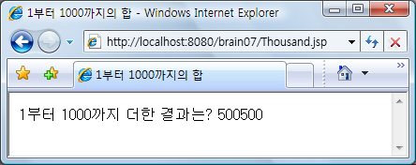
데이터 이름 하나로만 구성된 EL식
1부터 100까지의 합
[예제 7-1] 1부터 100까지의 합을 구하는 JSP 페이지
<% int sum = 0; for (int cnt = 1; cnt <= 100; cnt++) sum += cnt; request.setAttribute “( RESULT ”, new Integer(sum)); RequestDispatcher dispatcher = request.getRequestDispatcher( “HundredResult.jsp ”); dispatcher.forward(request, response); %> <%@page contentType= “text/html; charset=euc-kr ”%> <HTML> <HEAD><TITLE>1부터 100까지의 합</TITLE></HEAD> <BODY> 1부터 100까지 더한 결과는? ${RESULT} </BODY> </HTML>
HundredResult.jsp
1부터 100까지의 합을 구하는 JSP 페이지
1부터 100까지의 합
1부터 100까지 더한 결과는? 5050
request 데이터
영역에 Attribute 저장
1부터 100까지의 합을 출력하는 JSP 페이지
request 데이터 영역에
있는 Attribute 값을
가져다가 출력

Slide 9
데이터 이름 하나로만 구성된 EL식
EL식 데이터 이름 해석 순서1
<%@page contentType= “text/html; charset=euc-kr ”%> <% application.setAttribute( “RESULT ”, 100); session.setAttribute( “RESULT ”, 200); pageContext.setAttribute( “RESULT ”, 300); request.setAttribute( “RESULT ”, 400); %> <HTML> <HEAD><TITLE>해석 순서</TITLE></HEAD> <BODY> 결과값은? ${RESULT} </BODY> </HTML>

Slide 10
데이터 이름 하나로만 구성된 EL식
EL 식에 있는 데이터 이름을 해석하는 순서
Page
애트리뷰트
request
애트리뷰트
session
애트리뷰트
application
애트리뷰트
순서에 상관없이 특정한 종류의 Attribute를 짚어서 출력
${pageScope.Result}
${requestScope.Result}
page애트리뷰트임을 표시
request애트리뷰트임을 표시
${sessionScope.Result}
${applicationScope.Result}
session애트리뷰트임을 표시
application애트리뷰트임을 표시

Slide 11
Expression 언어의 내장 객체
기본객체 | 설명
pageContext | Jsp의 page 기본 객체와 동일
pageScope | pageContext 기본객체에 저장된 속성의 매핑을 저장한 Map 객체
requestScope | Request 기본객체에 저장된 속성의 매핑을 저장한 Map 객체
sessionScope | Session 기본객체에 저장된 속성의 매핑을 저장한 Map 객체
applicationScope | Application 기본객체에 저장된 속성의 매핑을 저장한 Map 객체
Param | 요청 파라미터의 매핑을 저장한 Map 객체
paramValues | 요청 파라미터의 매핑을 저장한 Map 객체
Cookies | 매핑을 저장한 Map 객체

Slide 12
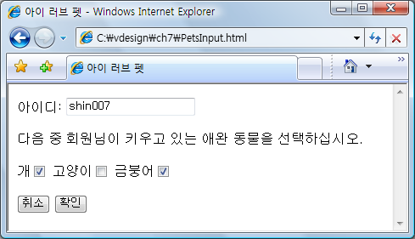
Expression 언어의 내장 객체 - param
param은 웹 브라우저에서 <FORM> 엘리먼트를 통해
입력된 데이터를 가져올 때 사용하는 내장 객체
입력된 데이터
Submit 버튼 클릭

Slide 13
Expression 언어의 내장 객체 - param
${param.NUM}
${param[“NUM”]}
입력 데이터의 이름
입력 데이터의 이름
<FORM> 엘리먼트를 통해 똑같은 이름의 데이터가 여러 개 입력되는 경우는?

Slide 14
Expression 언어의 내장 객체 - param
<FORM> 엘리먼트를 통해 똑같은 이름의 데이터가
여러 개 입력되는 경우는?
${paramValue.ANIMAL[0]}
${paramValue[“ANIMAL[1]”]}
입력 데이터의 이름
입력 데이터의 이름
인덱스
인덱스

Slide 15
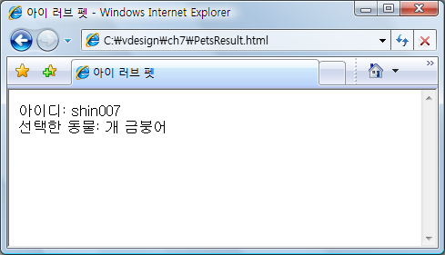
Expression 언어의 내장 객체 - param
PetsInput.html
1. 데이터를 선택하고 ‘확인’
버튼을 누르면
PetsResult.jsp
2. 선택한 데이터가 나타난다.

Slide 16
Expression 언어의 내장 객체 - param
PetsInput.html
데이터를 입력받는 HTML 문서
<HTML> <HEAD> <META http-equiv= “Content-Type ” content= “text/html;charset=euc-kr ”> <TITLE>아이 러브 펫</TITLE> </HEAD> <BODY> <FORM ACTION=PetsResult.jsp> 아이디: <INPUT TYPE=TEXT NAME=ID><BR><BR> 다음 중 회원님이 키우고 있는 애완동물을 선택하십시오.<BR><BR> 개<INPUT TYPE=CHECKBOX NAME=ANIMAL VALUE= “개 ”> 고양이<INPUT TYPE=CHECKBOX NAME=ANIMAL VALUE= “고양이 ”> 금붕어<INPUT TYPE=CHECKBOX NAME=ANIMAL VALUE= “금붕어 ”><BR><BR> <INPUT TYPE=RESET VALUE= “취소 ”> <INPUT TYPE=SUBMIT VALUE= “확인 ”> </FORM> </BODY> </HTML>

Slide 17
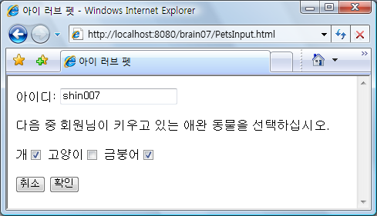
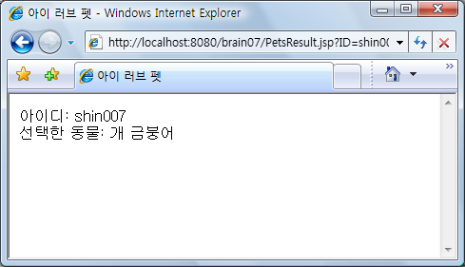
Expression 언어의 내장 객체 - param
PetsResult.jsp
[예제 7-4] 입력된 데이터를 출력하는 JSP 페이지
<%@page contentType= “text/html; charset=euc-kr ”%> <HTML> <HEAD><TITLE>아이 러브 펫</TITLE></HEAD> <BODY> 아이디: ${param.ID} <BR> 선택한 동물: ${paramValues.ANIMAL[0]} ${paramValues.ANIMAL[1]} ${paramValues.ANIMAL[2]} </BODY> </HTML>

Slide 18
Expression 언어의 내장 객체 - cookie
cookie 내장 객체는 웹 브라우저가 웹 서버로 보낸
쿠키를 가져올 때 사용
${cookie.CART.value}
쿠키의 이름

Slide 19
Expression 언어의 내장 객체 - cookie
쿠키 데이터를 가져다가 출력하는 EL 식의 예
<%@page contentType= “text/html; charset=euc-kr ” %> <% Cookie cookie = new Cookie( “NAME ”, “John ”); response.addCookie(cookie); %> <HTML> <HEAD><TITLE>쿠키 데이터 저장 프로그램</TITLE></HEAD> <BODY> 쿠키 값이 설정되었습니다. </BODY> </HTML> <%@page contentType= “text/html; charset=euc-kr ” %> <HTML> <HEAD><TITLE>쿠키 데이터 출력 프로그램</TITLE></HEAD> <BODY> NAME 쿠키 데이터의 값은? ${cookie.NAME.value} </BODY> </HTML>
쿠키 데이터를 저장하는 JSP 페이지
쿠키 데이터를 웹
브라우저쪽에 저장
쿠키 데이터 값을 출력하는 JSP 페이지
쿠키 데이터의 값을
가져와서 출력

Slide 20
산술 연산자, 비교 연산자, 논리 연산자, 조건 연산자
Operators.jsp
Expression 언어의 연산자 사용 예 (1 )
<%@page contentType= “text/html; charset=euc-kr ” %> <HTML> <HEAD><TITLE>익스프레션 언어 연산자 연습</TITLE></HEAD> <BODY> X = ${param.NUM1}, Y = ${param.NUM2} <BR><BR> X + Y = ${param.NUM1 + param.NUM2} <BR> X - Y = ${param.NUM1 - param.NUM2} <BR> X * Y = ${param.NUM1 * param.NUM2} <BR> X / Y = ${param.NUM1 / param.NUM2} <BR> X % Y = ${param.NUM1 % param.NUM2} <BR><BR> X가 더 큽니까? ${param.NUM1 - param.NUM2 > 0} <BR> Y가 더 큽니까? ${param.NUM1 - param.NUM2 < 0} <BR><BR> X와 Y가 모두 양수입니까? ${(param.NUM1 > 0) && (param.NUM2 > 0)} <BR><BR> X와 Y가 같습니까? ${param.NUM1 == param.NUM2? “예 ” : “아니오 ”} <BR><BR> </BODY> </HTML>

Slide 21
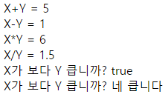
Expression 언어의 연산자
<elEX_01.jsp>
<elEX_02.jsp>

Slide 22
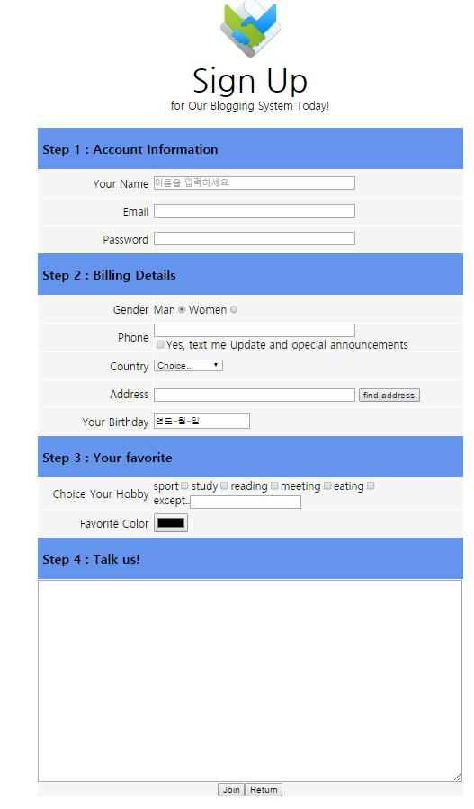
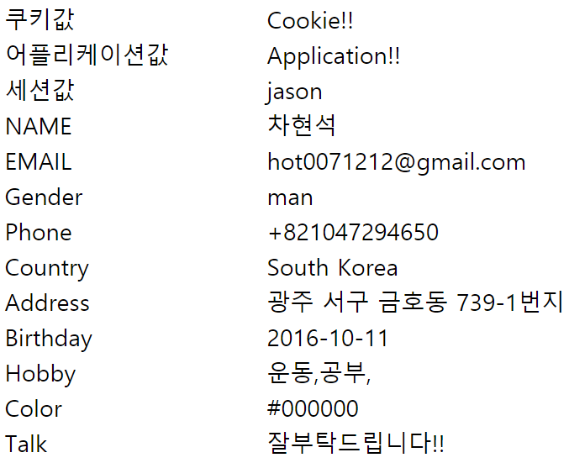
EL 응용실습
<onlyEL.jsp>
<joinEL.jsp>

Slide 23
Fine.
Notes:
다음시간에는 HTML을 할것.

